Slide 1


Slide 2
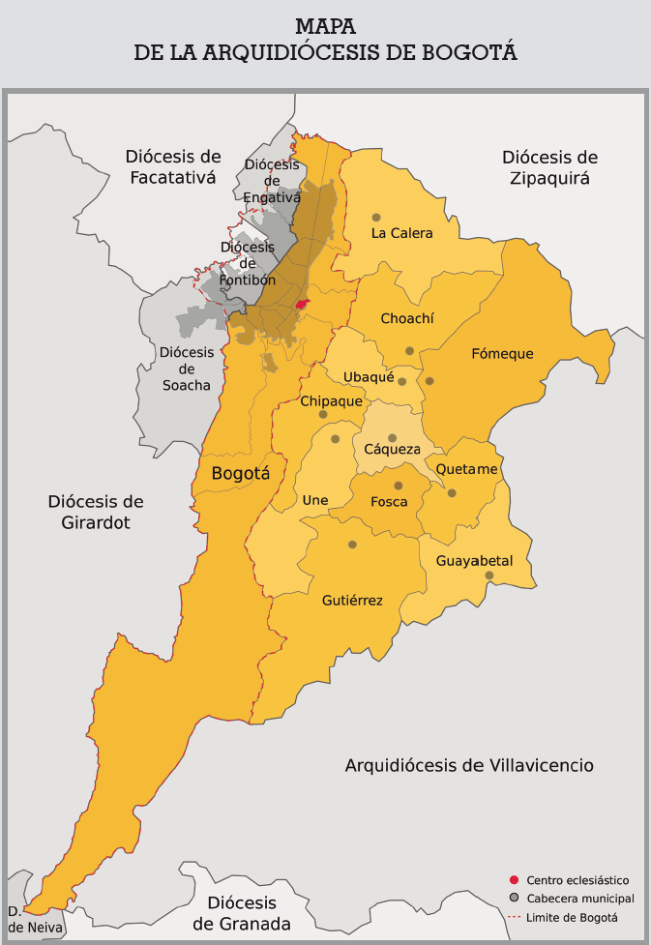
El Plan E es lo que queremos vivir en la Arquidiócesis de Bogotá

Slide 3
¿QUÉ ES
UN PLAN DE EVANGELIZACIÓN?

Slide 4
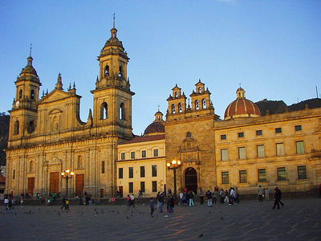
UN PROYECTO DE VIDA
PARA NUESTRA
COMUNIÓN Y MISIÓN
ARQUIDIOCESANAS

Slide 5
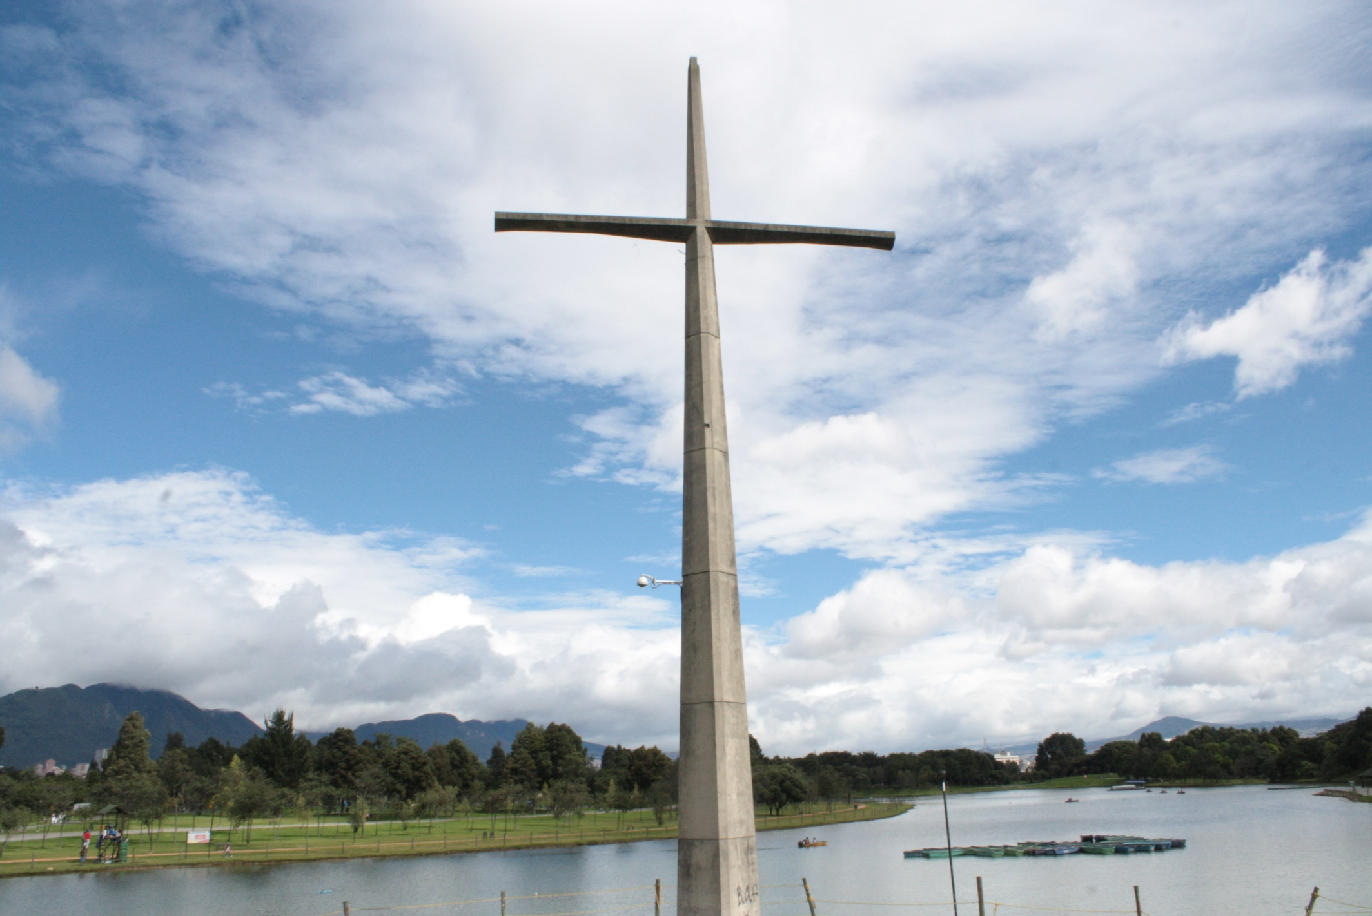

Slide 6
¿Y CUÁL ES LA MISIÓN DE LA IGLESIA EN BOGOTÁ?

Slide 7
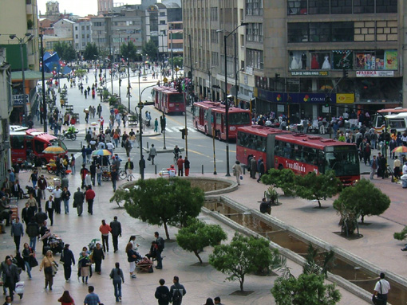

Slide 8
PERO…
¿QUÉ ES
EVANGELIZAR?

Slide 9
Evangelizar es que Jesucristo sea conocido, amado y seguido,
para construir en Él relaciones de comunión
Y mediante el influjo del Espíritu Santo, transformar la historia en la realidad concreta de la Arquidiócesis de Bogotá

Slide 10
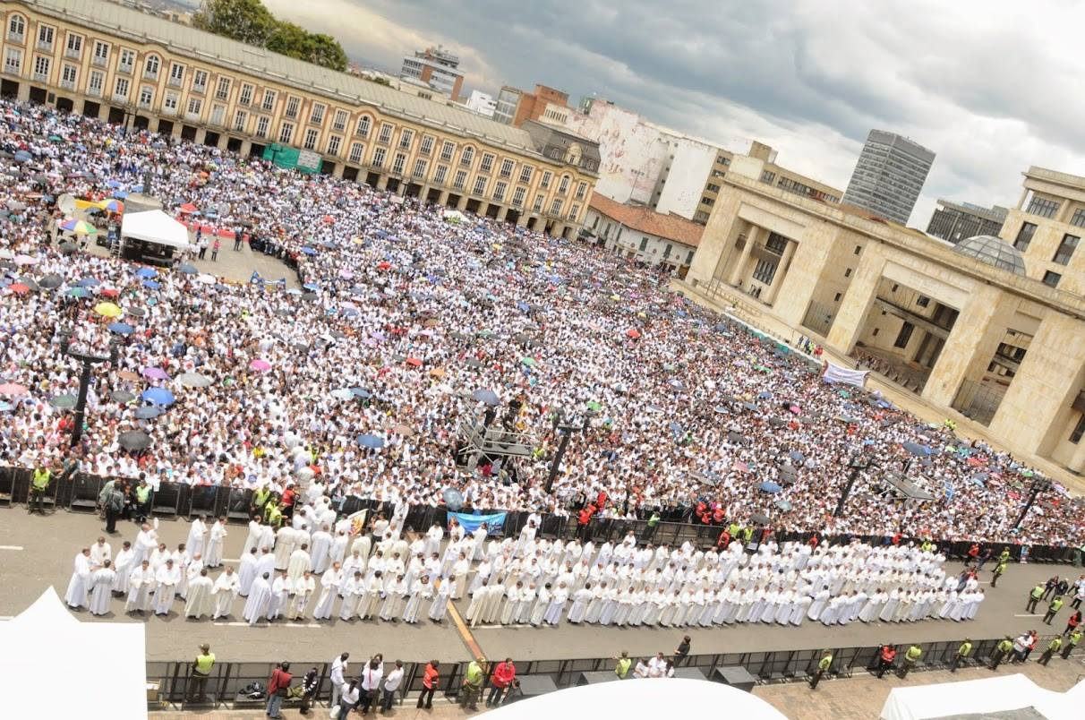

Slide 11

IDEAL QUE NOS UNE Y COMPROMETE
Define el horizonte al que queremos llegar, nuestra gran meta
PROBLEMA FOCAL
Problema central de la evangelización en la Arquidiócesis de Bogotá

Slide 12
Problema focal
PLAN DE EVANGELIZACIÓN
2. HECHOS SIGNIFICATIVOS
La Arquidiócesis de Bogotá, como Pueblo de Dios que peregrina en medio de esta región capital, muestra una débil adhesión a la persona de Jesucristo y a su proyecto del Reino que le impide leer e interpretar, en las circunstancias actuales de pluriculturalidad, cambios permanentes e injusticias sociales, los signos de la presencia salvadora de Dios para ponerse a su servicio. Consecuentemente, a pesar de los esfuerzos evangelizadores, prevalece un modo de ser Iglesia caracterizado por un pastoral de conservación, sin ímpetu misionero, de simple gestión de prácticas religiosas, poca participación, activismo individualista y asistencialismo, y recorre así un camino paralelo a la vida y preocupaciones de la gente.

Slide 13
Ideal que nos une y nos compromete
La Arquidiócesis de Bogotá, como Pueblo de Dios que peregrina en medio de esta región capital, vive y celebra una intensa adhesión a la persona de Jesucristo y a su proyecto del Reino en medio de esta región capital y la expresa en su vida de comunidad, mediante la participación dinámica y orgánica de todos sus miembros y la renovación constante de todos sus procesos de formación y estructuras de comunión y de servicio; consciente de su misión evangelizadora, como sal de la tierra y luz del mundo, con actitud dialogante, profética y propositiva, discierne y secunda la acción del Espíritu Santo para anunciar a Jesucristo en medio de la pluralidad cultural y participar en la construcción de una sociedad misericordiosa: justa, reconciliada, solidaria y que cuida la creación

Slide 14
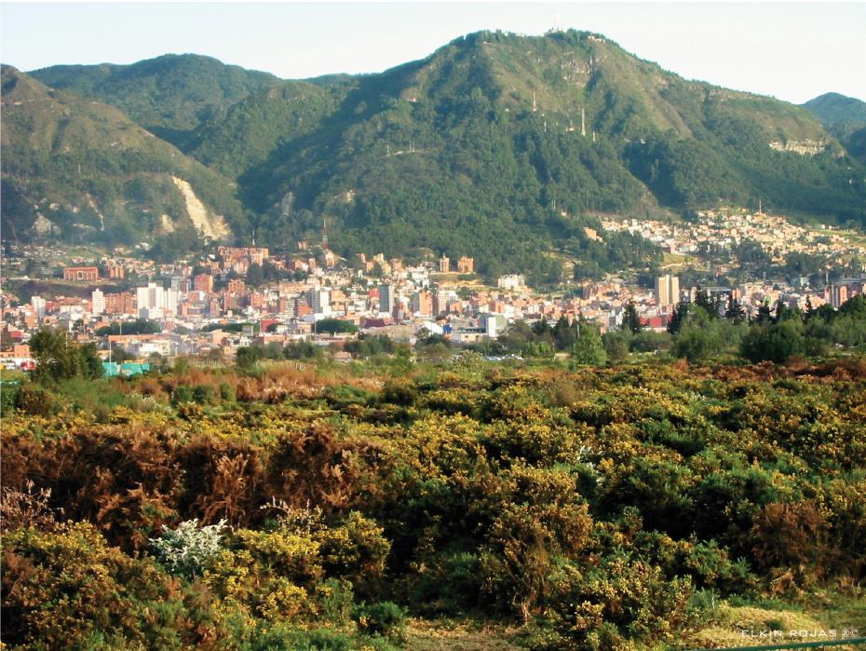

Slide 15
En otras palabras lo que buscamos es pasar de una pastoral de conservación (tal y como lo menciona Aparecida) a una evangelización misionera

Slide 16
Pastoral de conservación
Evangelización misionera
Responde a una situación de cristiandad
Atiende a grandes mayorías de bautizados (pastoral masiva)
Celebra el culto con tendencia a la rutina; predomina la religiosidad popular
Busca a los alejados, indiferentes
Se acerca a hombres y mujeres en situaciones nuevas
Desarrolla una liturgia participativa y activa

Slide 17
Pastoral de conservación
Evangelización misionera
Refuerza la tendencia individualista de la fe
Confía en su influencia y poder (establecimiento)
Cae en la tentación de acomodarse y burocratizarse
Confía en la catequesis escolar y familiar
Promueve una espiritualidad de comunión
Es consciente del pluralismo y el relativismo
Reconoce un mundo secularista y presencia de sectas y nuevos grupos religiosos
Atiende a la ignorancia religiosa. Familia y escuela no siempre educan en la fe

Slide 18
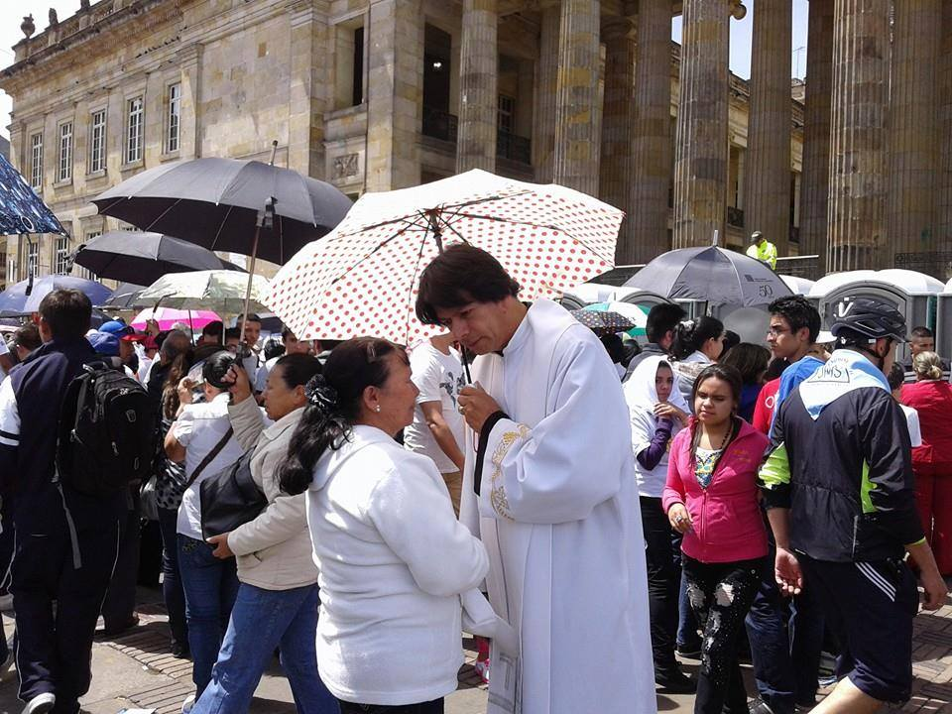

Slide 19
Pastoral de conservación
Evangelización misionera
Confía en la catequesis presacramental para hacer la iniciación cristiana
Centra la atención en la Iglesia
Confunde los medios con los fines
El agente fundamental de la evangelización es el presbítero
El Evangelio no impregna la vida y compromiso de los creyentes
Entiende que ser cristiano implica un proceso largo y esforzado
Centra la atención en el servicio al Reino de Dios presente en el mundo
Entiende que el fin es evangelizar
Los laicos han asumido su misión de ser discípulos misioneros
Se entiende el compromiso social que implica el Evangelio

Slide 20

Esto se resume en el paradigma misionero de evangelización
¿Qué es un paradigma?
Son las “gafas” que nos ponemos para ver la realidad.

Slide 21
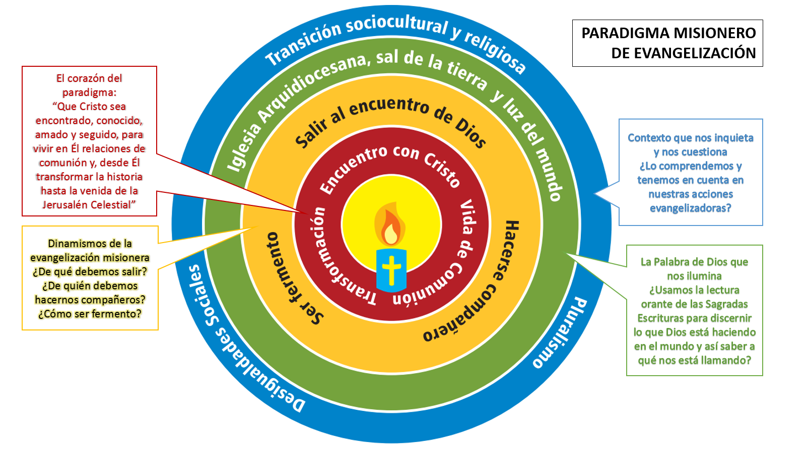


Slide 22
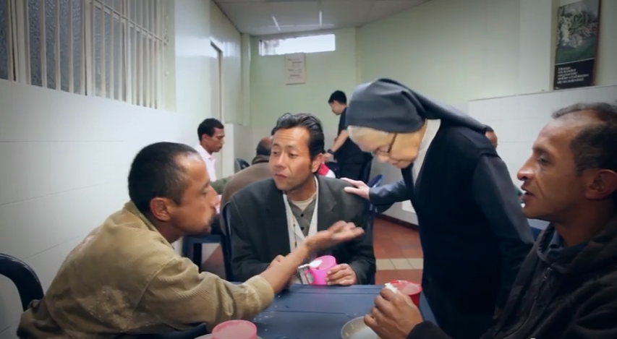

Slide 23
¿Cómo vamos a caminar hacia el Ideal?
PRIMER ITINERARIO DE TRES ETAPAS
PLAN DE EVANGELIZACIÓN
10. ITINERARIO
Primera etapa | Segunda etapa EL NUEVO RUMBO | Tercera etapa UN NUEVO RITMO
dic 2013-dic 2016 | dic 2016 – dic 2019 | dic 2019 – dic 2022
Meta: Los miembros del Pueblo de Dios, y especialmente los animadores de los procesos de evangelización, se han sensibilizado con el nuevo paradigma de evangelización asumido, comenzando un proceso pedagógico de revisión crítica de la práctica evangelizadora y de cambio de mentalidad sobre la forma de vivir la condición bautismal, la comunión y la misión | Meta: Los miembros del Pueblo de Dios han renovado su dimensión misionera, se ha consolidado una nueva organización de la comunión y la participación arquidiocesanas, y se ha profundizado y asumido el nuevo paradigma, en todos los espacios de la vida eclesial, dando lugar a un proceso de creatividad en la evangelización | Meta: Los miembros del Pueblo de Dios, integrados en nuevos espacios comunitarios y en los diversos escenarios de la sociedad plural, viven la comunión y participación, con una clara conciencia diocesana, y ejercen su compromiso evangelizador de manera inculturada y con espíritu misionero, logrando generar una nueva presencia de la Iglesia en la región capital

Slide 24
EJES ESTRATÉGICOS DE LA EVANGELIZACIÓN
Se reconocen 3 ejes de los cuales se busca impulsar y articular todos los procesos evangelizadores.
Son:
Ejes estratégicos | Núcleos problemáticos | Centros Estratégicos
Eje del cuidado de la Comunión y la Participación. | El anhelo de vida comunitaria, trato fraterno y amplia participación, especialmente laical | Centro de Comunión y Participación
Eje de la Promoción del Anuncio, formación en la fe y diálogo con el mundo contemporáneo. | El anhelo de formación de la fe, de diálogo con el mundo contemporáneo y de mayor acción misionera | Centro de Anuncio, formación y dialogo
Eje de Animación de la Dimensión Social de la Evangelización. | El anhelo de una mayor incidencia en el mundo | Centro de Dimensión Social de la Evangelización

Slide 25
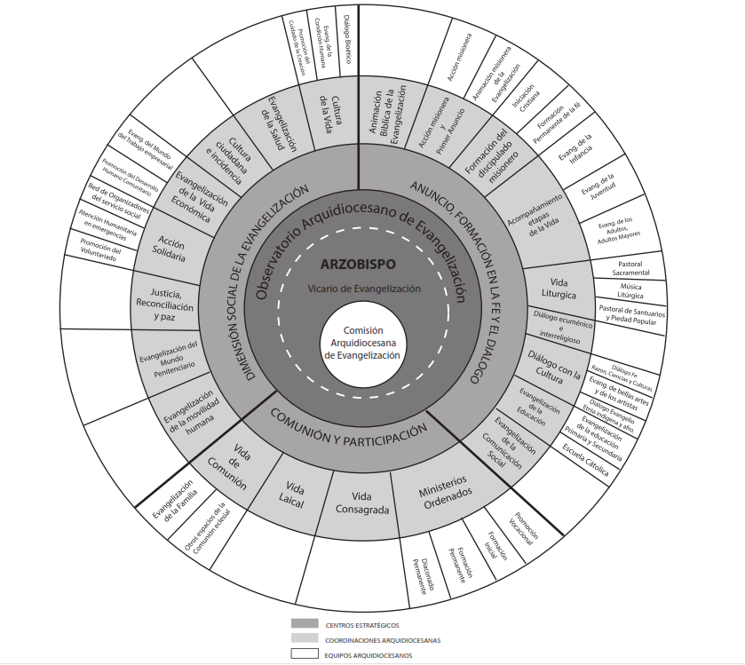
¿Cómo nos hemos organizado?
VICARÍA DE EVANGELIZACIÓN

Slide 26
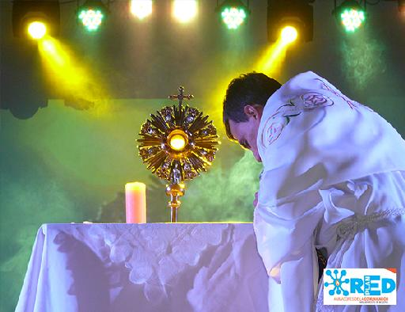
Y entonces ¿qué hay por hacer?
Orar por la Iglesia arquidiocesana para que seamos dóciles al llamado a la conversión

Slide 27



Y entonces ¿qué hay por hacer?
Comprender y acoger el paradigma misionero de evangelización
  2.1. Leer y comprender los documentos del Plan E sobre el paradigma (Libro: Por una evangelización misionera)

Slide 28

Y entonces ¿qué hay por hacer?
2. Comprender y acoger el paradigma misionero de evangelización
  2.2. Propiciar experiencias de encuentro con Jesucristo en la calle, en la vida de la ciudad región (caminata, salida social, cine foro, cartografía, etc.)

Slide 29

Y entonces ¿qué hay por hacer?
  2. Comprender y acoger el paradigma misionero de evangelización
  2.3. Orar, personal y comunitariamente, con el itinerario de oración (librito gris)

Slide 30
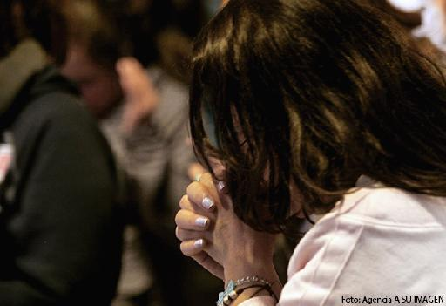
Y entonces ¿qué hay por hacer?
Comprender y acoger el paradigma misionero de evangelización
  2.4. Tener un retiro al menos una vez por año
  2.5. Favorecer el encuentro fraterno con los hermanos en el espacio eclesial
  Ayudar a otros a comprender y acoger el paradigma misionero

Slide 31


Para más información…
Página web: http://plane.arquibogota.org.co/es/
Correo: sec_evangelizacion@arquibogota.org.co
Teléfono: 3505511 Opción 1
plane.arquidiocesisdebogota
PlanE_Bogota

Slide 32


